Slide 1

WEB安全
南通大学计科院科协信息安全club

Slide 2
WEB常见的漏洞
XSS
SQL注入
A
B
文件上传
文件包含
C
D
代码审计
.....
E
F

Slide 3
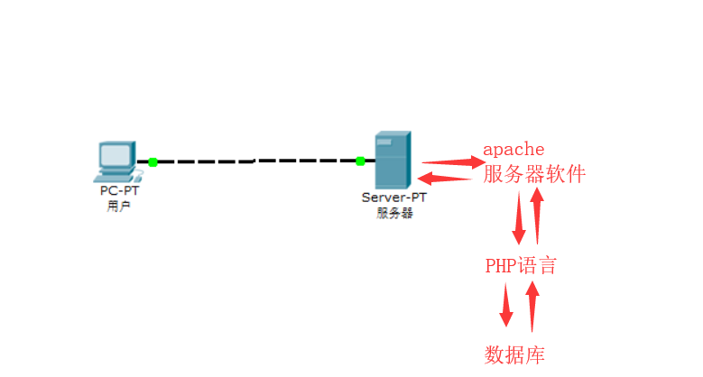
WEB服务器概念图
一般web服务器会有3个软件，服务器软件，后端语言，数据库
上图以apache+php+mysql举例

Slide 4
XSS（跨站脚本攻击）
XSS通常指黑客通过“HTML”注入篡改网页，，插入恶意的脚本，从而在用户浏览网页时，控制用户浏览器的一种攻击。
XSS大致分为两种：
反射型XSS（非持久型XSS）
存储型XSS
示例：dvwa的low级XSS反射型模块

Slide 5
SQL注入
SQL注入是服务器把黑客输入的数据当做代码执行，从而导致数据库的内容被暴露。
SQL注入的两个关键条件，第一个是用户能够控制输入，第二个是原本程序要执行的代码，拼接了用户输入的数据。
SQL注入技巧一般包括:
联合查询注入
基于BOOL的盲注
基于时间的盲注
报错注入
宽字节导致单引号逃逸
二次注入
示例：dvwa的low级SQL注入模块

Slide 6
文件上传漏洞
文件上传形成原理是，上传恶意文件（木马）从而达到可以在对面电脑上执行一定权限的目的。
漏洞利用成功条件
上传的文件能够被访问
上传的文件应该是php，asp，jsp等可以被攻击的服务器解析的web后台语言。
菜刀能连接成功的条件该服务器为http协议。
常见过滤
黑名单过滤，可以考虑apache解析漏洞，大小写后缀等方式绕过
白名单过滤，可以考虑%00截断(限php5.3及之前版本)，MIME检验改数据包的MIME的值
示例：dvwa的low级文件上传漏洞模块

Slide 7
文件包含漏洞
文件包含是用户可控的参数是文件名，从而达到非法访问到开发者并不想用户访问到的内容。
主要利用方式：
可以利用如下方式查看其它文件，在web上的显示
参数（用户可控）= ../xxx 查看上级目录下的xxx文件
参数（用户可控）= 文件夹/xxx 查看当前目录下的文件夹中的xxx文件
使用php://filter的伪协议读取文件源码，使用方法：
参数 = php://filter/read=convert.base64-encode/resource=目标文件
示例：dvwa的low级文件上传漏洞模块

Slide 8
代码审计
代码审计是查看代码逻辑漏洞或者本身语言的函数漏洞。
常见情况：
特殊函数的错误使用
代码本身对错误数据处理不当
序列化与反序列化的不正确使用
示例：安恒杯预选赛 WEB 100分题奇怪的恐龙特性

Slide 9
推荐书目
《代码审计：企业级web代码安全架构》尹毅著
《白帽子讲web安全》吴瀚清著
《web攻防 渗透测试指南》徐焱，李文轩，王东亚著
《python核心编程》

Slide 10
Thanks

